Slide 1
La montagne à venir
Idee per lo sviluppo locale della montagna
Emarèse, Centre d’études Abbé Trèves, 2 aprile 2016
Un futuro possibile
Giuseppe Dematteis
Associazione Dislivelli. Ricerca e comunicazione sulla montagna

Slide 2
Cresce nel mondo l’ attenzione per la montagna
Mountain Partnership (alleanza tra governi e organizzazioni internazionali nata nel 2002) :
Ha ottenuto che l’ONU istituisse l ’ international Mountain Day
Ha presentato alla Conferenza di Parigi sul cambiamento climatico (Cop 21, 2015) la International Petition on Mountain Ecosystems and Peoples : “…to give adequate attention to the impact of climate change on mountain regions and human communities”
In Europa:
Programma di cooperazione transnazionale Spazio Alpino
EUSALP: strategia macroregionale alpina
In Italia: organizzazioni nate negli ultimi anni:
Rete Montagna (2010)
Fondazione Montagne Italia (2014)
Alleanza per la montagna (2015)
La strategia governativa nazionale “Aree Interne”
Expo 2015: la Carta di Milano per la montagna
La montagna nei programmi di grandi fondazioni: Compagnia diSan Paolo, Cariplo, Garrone ecc

Slide 3
Il vantaggio competitivo della montagna nella crisi globale: - La montagna può avere quello che oggi le manca - La pianura urbanizzata non può avere molti beni che oggi solo la montagna può offrire “NUOVA CENTRALITA’ DELLA MONTAGNA” (Aldo Bonomi)
Punti di debolezza (relativi) | Punti di forza (assoluti)
Agricoltura | Ambiente, paesaggio, varietà culturale
industria | Aria (Co2), acqua, energia, prodotti tipici
servizi | Salute, relax, sport

Slide 4
La nuova “domanda di montagna”
Dalle interviste ai “nuovi montanari” :
:“nel momento in cui c’è crisi economica, in montagna ti spaventa meno. Hai casa propria, i mutui sono più bassi e gli stipendi sono gli stessi. Fare l’operaio qui o a Torino è uguale, ma le spese cambiano. “
“ la stagionalità del lavoro è una forte attrattiva, il susseguirsi delle stagioni offre un ritmo di vita che in città si perde nella monotonia di giorni sempre uguali.
“non ce la facevo più a stare in città, qui respiro, respiro davvero”.
“volevo un posto in cui poter vivere, non mi interessava guadagnare, mi interessava vivere”
(F. Corrado, G. Dematteis, A. Di Gioia, Nuovi Montanari. Abitare le Alpi nel XXI secolo. Ed. F. Angeli, 2014)

Slide 5
Nuovi iscritti nelle anagrafi comunali 2009-2011

Slide 6
Nuovi iscritti 2009-2011 in percentuale della popolazione residente

Slide 7
La nuova domanda di montagna

Slide 8
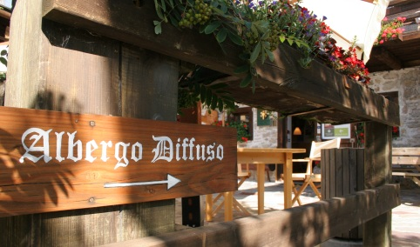
La nuova “offerta di montagna”

Slide 9
Oltre al turismo: la green economy
La prevenzione del rischio idro-geologico
L’approvvigionamento idrico della pianura
Le fonti di energia rinnovabili (idroelettrico, biomassa)
Le produzioni di qualità: agricoltura, viti-vinicoltura, frutticoltura, allevamento, boschi e filiera del legno, artigianato
Tecnologie appropriate
per uno sviluppo integrato
Vedere: Massimo Léveque e altri, La green economy in valle d’Aosta. Scenari e opportunità di sviluppo sostenibile in un’economia di montagna, Codice edizioni, 2013.

Slide 10
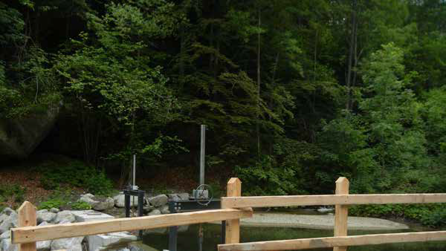
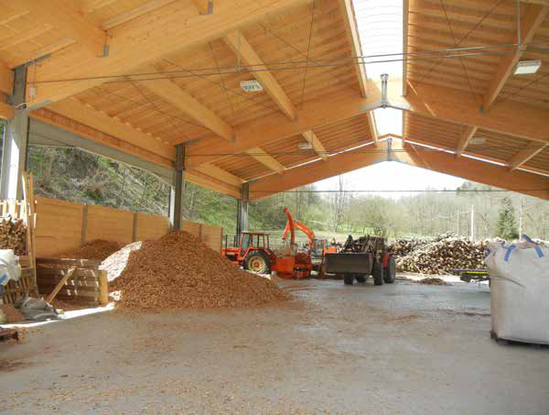
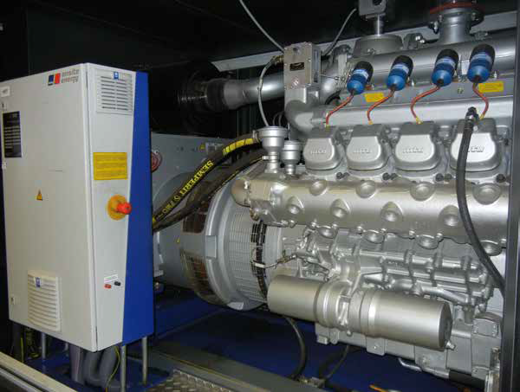
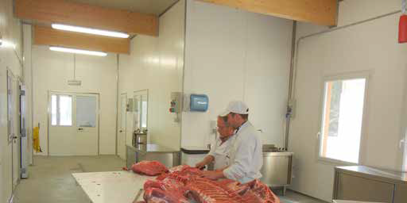
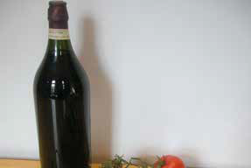
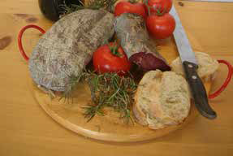
Gestalp (Sampeyre e altri comuni della valle Varaita – CN) Acqua + boschi + carni tipiche locali = 11 occupati (2013-2015). Previsti a regime(2018): 22 occupati

Slide 12
Cura e ripristino

Slide 13
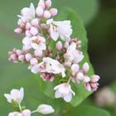
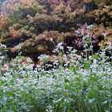
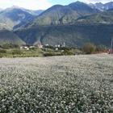
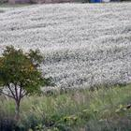
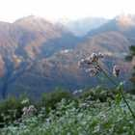
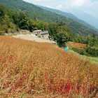
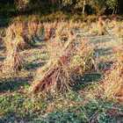
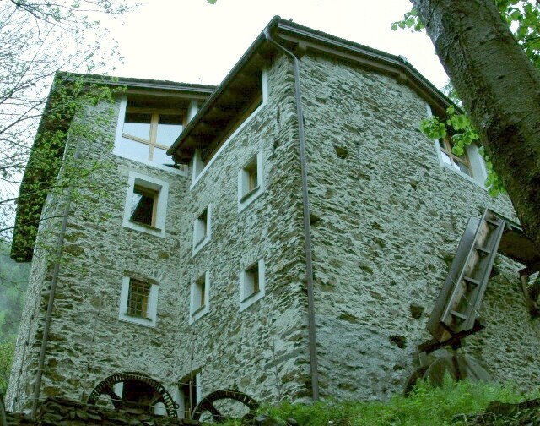
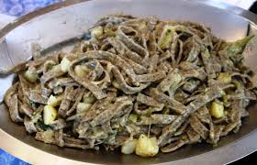
Teglio (Sondrio) Il ritorno del grano saraceno

Slide 14
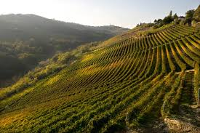
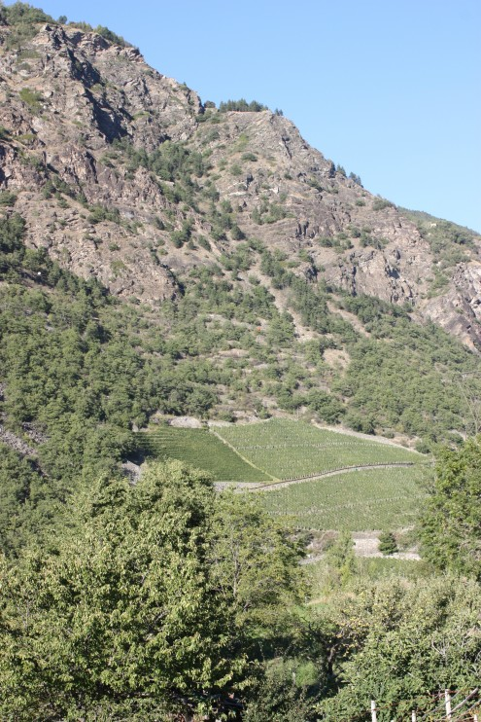
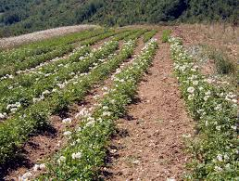
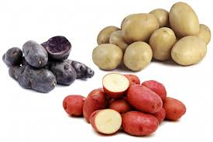
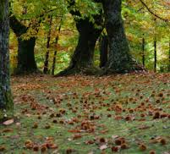
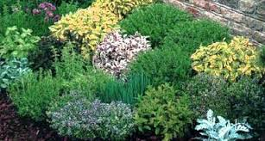
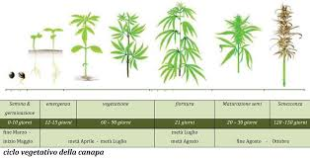

Slide 15
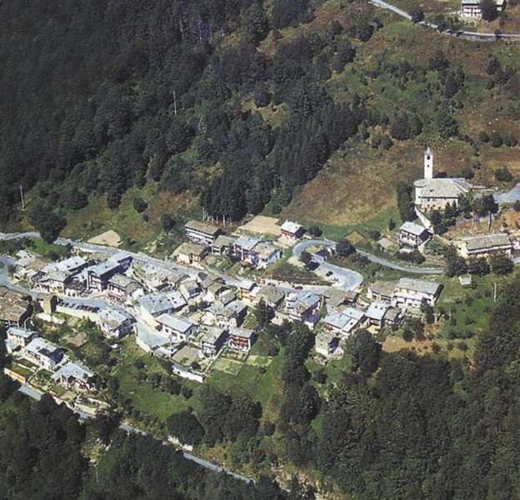
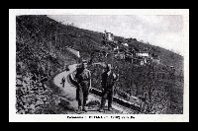
Ostana (Valle Po, prov. di Cuneo) m. 1250
abitanti : 1187 nel 1920, 402 nel 1960, 74 nel 2010, oggi 85
“ La scommessa si vince solo se la comunità è protagonista. E così è stato qui. Non potrebbe essere diversamente. È la comunità che vince la scommessa e guarda al futuro. La comunità affascina, conquista. Anche per questo nuove persone vorrebbero venire ad abitare qui. Alcuni hanno trovato un lavoro e comprato casa. Altri hanno recuperato i loro ruderi e reso il paese più bello” (Giacomo Lombardo, sindaco della rinascita)

Slide 16
Due diverse strategie di sviluppo
Dove i motori ci sono già (aree urbane): rafforzare l’esistente
Dove i motori vanno ripristinati (montagna rurale):
strategie abilitanti: non sfruttare subito i territori, ma renderli:
- abitabili e vivibili: servizi e qualità della vita
- accessibili: infrastrutture della mobilità e del digitale
- attrattivi: qualità dell’ambiente, lavoro e utilizzo delle risorse
Nel secolo scorso la ricchezza nazionale è cresciuta
a scapito della montagna
Ora questa tendenza si può invertire

Slide 17
Il circuito virtuoso della montagna vivibile

Slide 18
Alla base di tutto: l’uso sostenibile della terra

Slide 19
Il paesaggio è ciò che mangiamo

Slide 20
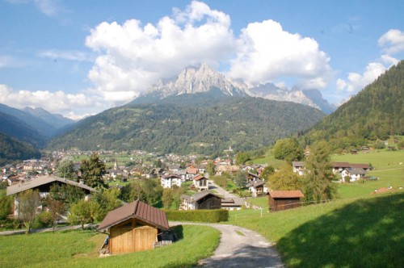
L’unione fa la forza
Il comune di Transacqua (prov. di Trento) si è unito con i comuni di Fiera di Primiero, Siror e Tonadico, nel nuovo comune di Primiero San Martino di Castrozza.

Slide 21
Una nuova resistenza?
Résister !… C’est non seulement une nécessité qui s’impose à plusieurs points de vue, mais un devoir, précis, catégorique, pour chacun de nous et pour tous les Valdôtains, sans distinction de classe.
(…)
Les heures de dépression où chavirent tous les espoirs ne doivent point être les nôtres, car nous n’avons pas encore atteint l’âge où l’on ne peut vivre que de nostalgie et de souvenirs.
Abbé Joseph Trèves, “Résister !”

